Slide 1
BÁO CÁO TUẦN 23
DỰ ÁN TRIỂN KHAI
HỆ THỐNG TMS

Slide 2
MÔ HÌNH VẬN HÀNH HỆ THỐNG - ĐỀ XUẤT ĐIỀU CHỈNH
Tích Hợp
Giám sát
Billing
Quản lý COD
KPI
Đơn hàng
Điều phối
Quản lý POD
Manual
Auto
Báo cáo
Issues log(Claim)
Mobile App
Dashboard
Phase 1
Phase 2
Phase 3
Quản lý đội xe (phương tiện, tài xế)
Quản lý CCDC
Thiết lập quản lý master data

Slide 3
LỘ TRÌNH TRIỂN KHAI CHI TIẾT PHASE 1
Phase 1: TMS Module: OM, Planing Manual, T&T, Mobile App, COD, Tích hợp, Báo cáo vận hành
Phase 2: TMS Module: Autoplanning, PoD, Issues log,Báo cáo, Billing.
Phase 3: TMS Module: KPI, Dashboard, CCDC, Quản lý đội xe.
13/05->1/8
15/07->TBU
TBU
22/4 - 15/05
25/5-22/06
31/5 - 04/07
22/6-17/7
19/7-25/7
1/8
1/8-15/8
UAT
Đơn hàng, Điều phối
Tích hợp
Mobile app,
Giám sát, COD
Fix bug and test round. Phân Quyền, Báo cáo
Golive
Onsite xử lý lỗi sau Golive
Training
HDSD
Điều phối, nhà thầu, Data, Shipper, Tài xế
Pilot
Pilot
Golive preparation
Collect master data, Setup Account
Production Preparation: Site, Security, Set up Data....
Notes:
Chi tiết lộ trình : https://greenfeedgroup.sharepoint.com/:x:/r/sites/TSMFood/_layouts/15/Doc.aspx?sourcedoc=%7B0C769C68-D9DA-4FCB-A990-52E74F169B8E%7D&file=Foodlog%20TMS%20Implemetation%20Timeline%20Ver%205.5.2022.xlsx&action=default&mobileredirect=true
Bám sát và Commit time line
Thành vẫn theo sát dự án để đảm bảo các commit theo time line

Slide 4
CÁC CÔNG VIỆC ĐÃ THỰC HIỆN TRONG TUẦN 23
Thời gian | Nội dung | Kỳ vọng | Smartlog PIC | Foodlog PIC | Tình trạng | Tiến độ
27/06-01/07 | Fix bug phần MA (R2), COD (R1) | Kết quả kỳ vọng: fix 100% bug | Mr. Dũng, Mr. Tín, Ms. Hợp, Mr. Hùng |  | Done | Đúng tiến độ theo ngày 04/07
27/06-01/07 | Test tính năng ảnh hưởng lên COD của GS | Kết quả kỳ vọng: Module Except Case chạy được hoàn chỉnh | Mr. Dũng, Mr. Tín, Ms. Hợp, Mr. Hùng |  | Doing | Trễ tiến độ 10 ngày phần GS theo ngày 17/06
27/06-01/07 | InDev Module báo cáo | Hoàn chỉnh module báo cáo để UAT | Mr.Sơn + Team DEV |  | Doing | Đúng tiến độ
28/06 | Review lại list tính năng của phase 1 (round 1) | Đã hoàn tất review nội dung | Mr. Sơn, Mr Thành, Team PDD | Ms. Tố | Doing | Phát sinh ngoài
28/06 | Chuẩn bị userguide và hướng dẫn sử dụng Kế hoạch training chi tiết các đối tượng END USER | Hoàn tất tài liệu và chốt kế hoạch training END USER Cần làm: Lập danh sách user training + kế hoạch training | Mr. Dũng, Mr. Tín, Ms. Hợp, Mr. Hùng, Mr. Sơn | Ms. Tố, Mr Khánh, Ms.Trí | Doing | Đúng tiến độ
27/06-01/07 | Thảo luận ma trận phân quyền (R1) Thảo luận kế hoạch pilot + golive 01/08 | Chờ FL phản hồi và xác nhận lại ma trận phân quyền Kế hoạch chi tiết và khả thi để vận hành | Mr.Sơn, Mr Dũng, Ms Hợp | Ms. Tố, Mr Khánh, Ms.Trí | Doing | Phát sinh ngoài
Notes:
Checklist golive :
https://greenfeedgroup.sharepoint.com/:x:/r/sites/TSMFood/_layouts/15/Doc.aspx?sourcedoc=%7BAEB81E45-22FC-422B-A295-B47D13E210B5%7D&file=Foodlog%20_%20Check%20list%20Go-live%20du%CC%9B%CC%A3%20a%CC%81n%20TMS.xlsx&action=default&mobileredirect=true

Slide 5
Kế hoạch tuần 24
Thời gian | Nội dung | Kỳ vọng | Smartlog PIC | Foodlog PIC | Tình trạng | Tiến độ
04/07-08/07 | Test tính năng ảnh hưởng lên COD của GS | Kết quả kỳ vọng: Module Except Case chạy được hoàn chỉnh | Mr. Dũng, Mr. Tín, Ms. Hợp, Mr. Hùng |  | Doing | Trễ tiến độ 17 ngày phần GS theo ngày 17/06
04/07-08/07 | InDev Module báo cáo | Hoàn chỉnh module báo cáo để UAT | Mr.Sơn + Team DEV |  | Doing | Đúng tiến độ
04/07-08/07 | Chuẩn bị userguide (GS) và hướng dẫn sử dụng Kế hoạch training chi tiết các đối tượng END USER | Hoàn tất tài liệu và chốt kế hoạch training END USER Cần làm: Lập danh sách user training + kế hoạch training phù hợp với kế hoạch pilot 01/08 | Mr. Dũng, Mr. Tín, Ms. Hợp, Mr. Hùng, Mr. Sơn | Ms. Tố, Mr Khánh, Ms.Trí | Doing | Đúng tiến độ
04/07-08/07 | Cấu hình + thiết lập site production | Chuẩn bị cho pilot + golive | Mr. Dũng, Mr. Tín, Ms. Hợp, Mr. Hùng, Mr. Sơn |  | Doing | Đúng tiến độ
06/07 | Review lại list tính năng của phase 1 (round 2) | Đã hoàn tất review nội dung Đang lên lại proposal hợp đồng theo phase 1,2,3 | Mr. Sơn, Mr Thành | Ms. Tố | Doing | Phát sinh ngoài
05/07 | Thảo luận kế hoạch pilot + golive 01/08 Checklist GOLIVE + Quản lý rủi ro | Chốt kế hoạch chi tiết và khả thi để vận hành | Mr.Sơn, Mr Dũng, Ms Hợp | Ms. Tố, Mr Khánh, Ms.Trí | Doing | Phát sinh ngoài
Notes:
Checklist golive :
https://greenfeedgroup.sharepoint.com/:x:/r/sites/TSMFood/_layouts/15/Doc.aspx?sourcedoc=%7BAEB81E45-22FC-422B-A295-B47D13E210B5%7D&file=Foodlog%20_%20Check%20list%20Go-live%20du%CC%9B%CC%A3%20a%CC%81n%20TMS.xlsx&action=default&mobileredirect=true

Slide 6
CÁC HOẠT ĐỘNG ĐÃ THỰC HIỆN TRONG TUẦN 23 VÀ KẾ HOẠCH TUẦN 24 - INTEGRATION
Thời gian | Nội dung | Kết Quả | Smartlog PIC | Foodlog PIC | Tình trạng | Tiến độ
04/07-08/07 | SIT token động | Kết quả: Test trên local DEV thì chạy nhưng đưa lên site chính vẫn bị lỗi => Vẫn đang debug lỗi | Mr Dũng, Mr Thể, Ms Vân | Ms. Tố, team CMS team SAP | Doing | Trễ tiến độ 17 ngày so với ngày 17/06
04/07-08/07 | Tích hợp đơn thu hồi (InDev) | Trong tuần này test + Dev excpt case của giám sát | Mr Dũng, Mr Thể, Ms Vân |  | Doing | Đúng tiến độ
04/07-08/07 | Tiếp tực thực hiện tích hợp GSP cho những sẽ mới phát sinh thêm | Mục tiêu: 100% các xe tích hợp đủ GPS và nhiệt độ 34 xe chưa kết nối (6 xe phát sinh mới, 28 xe chưa kết nối) => tổng là 83/117 xe đã kết nối | Mr. Thể, Ms Vân |  | Doing | Trễ tiến độ 11 ngày so với ngày 17/06
04/07-08/07 | Cấu hình tích hợp trên site production |  | Ms Vân |  |  | Đúng tiến độ
Notes:
Checklist golive :
https://greenfeedgroup.sharepoint.com/:x:/r/sites/TSMFood/_layouts/15/Doc.aspx?sourcedoc=%7BAEB81E45-22FC-422B-A295-B47D13E210B5%7D&file=Foodlog%20_%20Check%20list%20Go-live%20du%CC%9B%CC%A3%20a%CC%81n%20TMS.xlsx&action=default&mobileredirect=true
CMS: Đơn hàng, Cancel đơn hàng
SAP : Đơn hàng: Hàng bán + Hàng Return
GPS :

Slide 7
CÁC HOẠT ĐỘNG ĐÃ THỰC HIỆN TRONG TUẦN 23 VÀ KẾ HOẠCH TUẦN 24 -
AUTO PLANNING
Thời gian | Nội dung | Kết Quả | Smartlog PIC | Foodlog PIC | Trạng thái | Tiến độ
09/6 | Trình bày lại phần autoplanning (cụ thể hướng tiếp cận giải) | Thống nhất hướng giải để triển khai DEV | Mr. Sơn | Mr. Khánh, Ms. Tố, Ms. Trí | Doing =>Cancel | phase 2
15/06 => 21/06 | Trình bày lại phần autoplanning (cụ thể hướng tiếp cận giải) | Thống nhất hướng giải để triển khai DEV | Mr. Sơn | Mr. Khánh, Ms. Tố, Ms. Trí | Pending | phase 2
Notes:
Checklist golive :
https://greenfeedgroup.sharepoint.com/:x:/r/sites/TSMFood/_layouts/15/Doc.aspx?sourcedoc=%7BAEB81E45-22FC-422B-A295-B47D13E210B5%7D&file=Foodlog%20_%20Check%20list%20Go-live%20du%CC%9B%CC%A3%20a%CC%81n%20TMS.xlsx&action=default&mobileredirect=true

Slide 8
THANK YOU

Slide 9
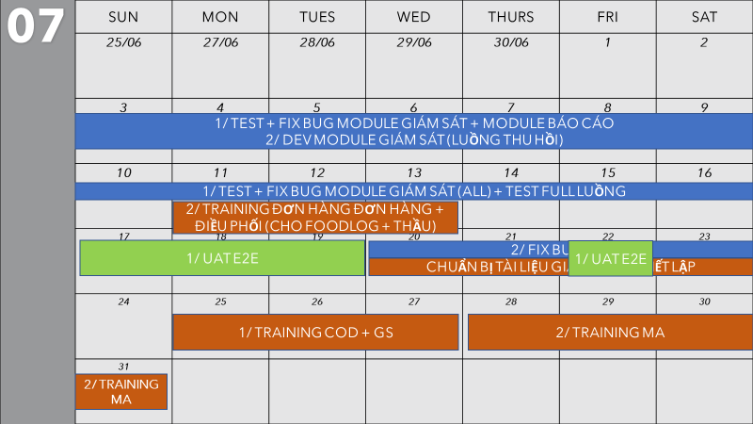

Slide 10
